Slide 1
учебные материалы по дисциплине
ПРАВОВОЕ
ОБЕСПЕЧЕНИЕ
ПРОФЕССИОНАЛЬНОЙ
ДЕЯТЕЛЬНОСТИ
Занятие 2.3
Автор: Дмитроченков А.Е.
Брянское государственное училище олимпийского резерва 2018 г.

Slide 2
Занятие: 6 (2 час)
Обязательства и договоры.
Обязательства в гражданском праве.
Сущность и виды договоров.

Slide 3
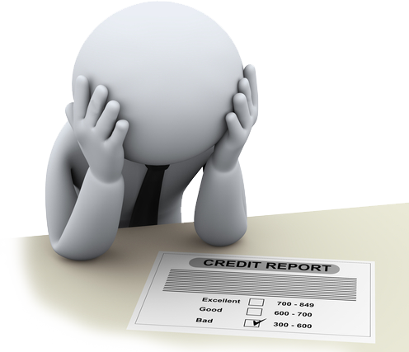
ОБЯЗАТЕЛЬСТВА
Обязательство — это гражданское правоотношение между должником и кредитором, в котором должник обязан совершить определенные действия в пользу кредитора, а кредитор имеет
право требовать от должника
исполнения его обязанности.
Как правило, обязательства являются сложными правоотношениями, в котором на должнике лежит обязанность выполнить целый ряд действий.

Slide 4
ПОНЯТИЕ ДОГОВОРА
Договор – это соглашение двух или более лиц, об установлении гражданских прав и обязанностей.
Одной из основ гражданского законодательства является принцип свободы договора:
стороны свободны в решении вопроса, заключать или не заключать договор
стороны свободны в выборе вида договора.
стороны свободны в определении прав и обязанностей по договору

Slide 5
ТРУДОВОЙ ДОГОВОР
Общие положения заключения трудового договора (контракта).
ТРУДОВОЙ ДОГОВОР (КОНТРАКТ) - это соглашение между
работодателем и работником, по которому работник обязуется выполнять работу по определенной специальности, а работодатель - обязуется выплачивать справедливую заработную плату и обеспечивать надлежащие условия труда.

Slide 6
ПОНЯТИЕ ДОГОВОРА
Виды договоров:
односторонние – это договор, по которому одна сторона имеет только права, а другая только обязанности либо обе стороны имеют только права
двусторонние – это договор, по которому каждая сторона приобретает права и несет обязанности
трехсторонние – это договор, в котором действуют три стороны

Slide 7
ПОНЯТИЕ ДОГОВОРА
Виды договоров:
возмездный - это договор, по которому сторона должна получить плату за исполнение своих обязанностей
безвозмездный – это договор,
по которому одна сторона обязуется
предоставить что-либо другой стороне
без получения от неё платы

Slide 8
ТРУДОВОЙ ДОГОВОР
По степени продолжительности действия различают следующие классификации договоров:
договоры с неопределенным сроком;
срочные договоры, сроком не более 5 лет;
краткосрочные договоры на срок до 2 месяцев или для замещения отсутствующего работника на срок до 4 месяцев.

Slide 9
ТРУДОВОЙ ДОГОВОР
Правоспособность заключать трудовой договор наступает с 14 лет. Однако допускается и прием на работу учащихся школ для выполнения легкого труда, не причиняющего вреда здоровью, в свободное от учебы время с более раннего возраста.
Не допускается ограничение прав или предоставление преимуществ при приеме
на работу граждан по:
национальному,
расовому,
религиозному,
половому признакам

Slide 10
ТРУДОВОЙ ДОГОВОР
Трудовые договоры заключаются в письменной форме в следующей последовательности:
1.
будущий работник пишет заявление о приеме на работу, ставит дату и подписывает заявление.
2.
в случае подписания директором заявления, секретариат издает приказ о приеме на работу, который доводится до работника под расписку;
3.
производится оформление трудовой книжки работника (не более чем в течение 5-ти дневного срока).

Slide 11
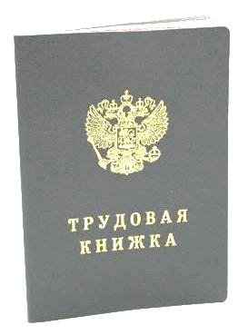
ТРУДОВОЙ ДОГОВОР
При приеме на работу запрещается требовать от поступающего документы, помимо предусмотренных законодательством: диплом, паспорт.
В некоторых случаях
(при приеме на работу на предприятия питания, детской одежды, фармакологии), гражданин обязан предъявить и медицинскую справку.
При заключении трудового договора может быть оговорено и наличие испытательного срока (не более 6 мес.). В течение этого периода на работника ПОЛНОСТЬЮ распространяется законодательство о труде.

Slide 12
ТРУДОВОЙ ДОГОВОР
Прекращение трудового договора осуществляется с опорой на следующие основания:
соглашение сторон
истечение срока трудового договора
призыв работника в армию
расторжение договора по инициативе работника.
расторжение договора по инициативе администрации
перевод на другую работу.
вступление в законную силу приговора суда о лишении свободы.

Slide 13
ДОМАШНЕЕ ЗАДАНИЕ
Учебник
Глава VII. § 4-5 стр.137-147. Конспект.

